Slide 1
基礎から説明する暗号通貨
星月優佑

Slide 2
暗号理論の基礎
難しい数学は使わない範囲で、必要な部分だけ

Slide 3
「一方向性」という概念
暗号理論の世界では「一方向性」という性質がとても重要
どういうことかというと、AからBへの計算は簡単だけど、BからAへの逆算が難しいというもの
簡単
データA
データB
難しい／不可能

Slide 4
一方向性の例
一番簡単で重要なのが「ハッシュ関数」
どんなデータでも固定長の、一見乱数と見分けがつかないビット列に変換する
MD5 とか SHA-1 とかがかつてよく使われていた
ビットコインだと SHA-256 を使う
Hello
SHA-256
185f…1969

Slide 5
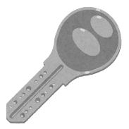
トラップドア付き一方向性関数
基本的には一方向性を持つが、「ある情報」を知ってる人ならば逆算できる関数のこと
いわゆる暗号化がイメージしやすい。秘密鍵を知ってる人だけが逆算（復号）できるということ
簡単
データA
データB
難しい／不可能
（秘密の情報を持っていれば）簡単

Slide 6
電子署名
トラップドア付き一方向性関数を「逆向きに」使う
元データのハッシュ値を、別のトラップドア付き一方向性関数で逆算しておく
「検証」は誰でもできる。「署名」は秘密鍵を知ってる人しかできない
検証は容易
電子署名
データのハッシュ
捏造は不可能
秘密鍵を知ってる人だけが可能

Slide 7


電子署名と鍵
このままだと、署名する人ごとにトラップドア付き一方向性関数を用意しなきゃいけない
面倒なので、トラップドア付き一方向性関数にパラメータを与えられるようにする
検証用のパラメータを「検証鍵」「公開鍵」と呼ぶ
トラップドアを開ける鍵を「署名鍵」「秘密鍵」と呼ぶ
署名鍵
検証鍵
検証鍵
検証鍵
署名作成者
検証する人
検証する人
検証する人

Slide 8
ブロックチェインの基礎理論
サトシ・ナカモト氏の論文を簡単に解説

Slide 9
所有権の移転
「次の持ち主の公開鍵」を「今の持ち主が署名」することで所有権の移転とみなす
この組み合わせを「取引」「トランザクション」と呼ぶ
トランザクション
持ち主の秘密鍵
電子署名
新しい公開鍵

Slide 10
トランザクションチェイン
次々に新しい所有者へ所有権を移転することでトランザクションのチェインができる
トランザクション
トランザクション
トランザクション
電子署名
電子署名
電子署名
Bさんの公開鍵
Cさんの公開鍵
Dさんの公開鍵
Bさんの秘密鍵
Cさんの秘密鍵

Slide 11
コインを「持つ」とは
トランザクションのチェインの「最後の持ち主」が行先を決める権利を持つ
トランザクションのチェインを次につなぐ権利を持っている
未使用のトランザクション出力（UTXO）を持っている
誰に送ろうかな？
トランザクション
トランザクション
トランザクション

Slide 12

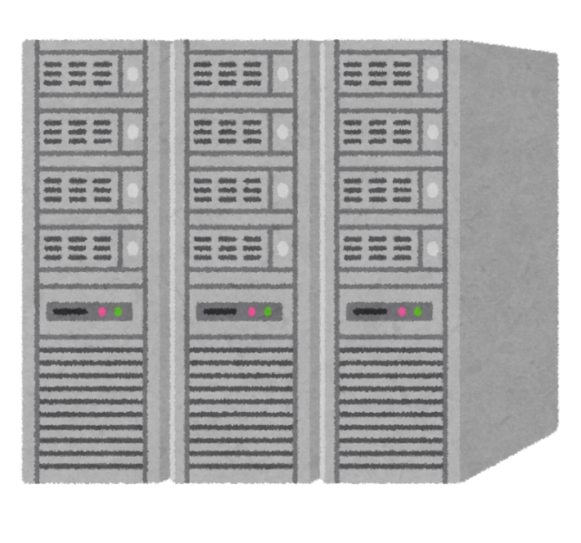
二重使用を防ぐ
ここまででいわゆる「通貨」としてのいろいろな機能を満たしているが、二重使用が防げない
二重使用を監視するサーバがあれば十分だが、それでは中央集権的な既存の通貨と同じ
そこで出てくるのが「タイムスタンプサーバ」

Slide 13
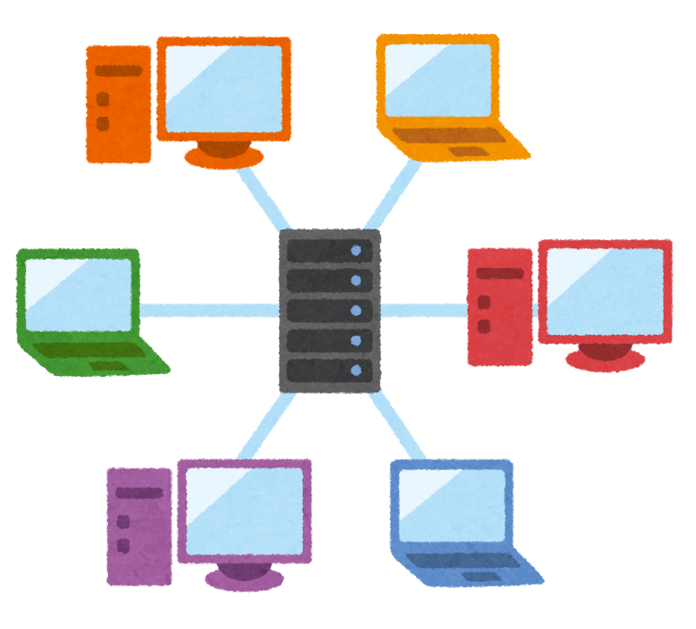
タイムスタンプサーバ
P2P ネットワークでデータベースを持つ
トランザクションと時刻を紐づけて公開することで、二重使用をみんなで監視する

Slide 14

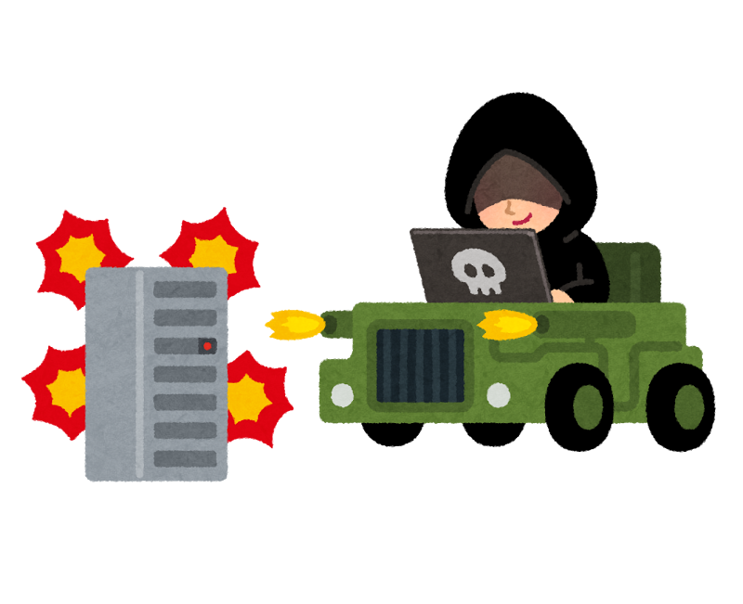
タイムスタンプサーバの信頼性
P2P ネットワークでデータベースを作ると誰かが改ざんを目論むかもしれない
そこで「大多数は悪意のないノード」と仮定する
逆に言えば「悪意のないノードは大多数の計算能力を持つ」と言える

Slide 15



プルーフオブワーク
適当に難しい問題を早い者勝ちで解かせる（大体10分で解けるくらいがいいかな）
悪意のない大多数側の計算能力が勝つなら、いつも悪意のない側が勝てる
勝った人がデータベースに「追記」する権利を持つ
ハッシュ逆算みたいに総当たりしかない問題がちょうどいい

Slide 16
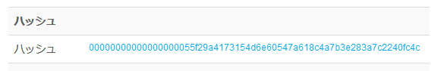
ブロックチェイン
ハッシュ値の先頭何32ビットが0になる元データを探す問題
元データは「前のブロック」「トランザクション」「何でもいい数字（Nonce）」の組み合わせ
何でもいい部分を総当たりして、ハッシュ値の先頭を0にする
見つけたらその情報をデータベースに書き足す
ブロック
ブロック
ブロック
最初の方は0が並んでいる
前ブロック
Nonce
前ブロック
Nonce
トランザクション
トランザクション

Slide 17

マイニング
ただ「データベースの信頼性のために計算機資源を貸してください」と言っても…ねぇ？
総当たりに成功したら報酬を得られるようにすれば Win-Win
1ブロック当てたら50コインもらえるようにする
まるで鉱脈を掘る鉱夫だな

Slide 18
マークルツリー
取引データ全部を持ってると重くない？
「トランザクション２つをハッシュでまとめる」これを再帰的にやろう
マークルルート
ハッシュA+B
ハッシュC+D
ハッシュA
ハッシュB
ハッシュC
ハッシュD
トランザクション
トランザクション
トランザクション
トランザクション

Slide 19
ディスク容量の削減
興味のあるトランザクションだけ残して他の枝を切っても問題なく検証できる
別にネットワーク全体で全データを持っていればいい
取引を証明したい人がマークルツリーまでの経路を持てばいい
マークルルート
ハッシュA+B
ハッシュC+D
ハッシュC
ハッシュD
これだけあれば証明できる
トランザクション

Slide 20
アーキテクチャの全体図
ブロック
ブロック
ブロック
前ブロック
Nonce
前ブロック
Nonce
前ブロック
Nonce
マークルルート
マークルルート
マークルルート
ハッシュ
ハッシュ
ハッシュ
トランザクション
トランザクション
トランザクション
電子署名
電子署名
電子署名
Bさんの公開鍵
Cさんの公開鍵
Dさんの公開鍵

Slide 21
アーキテクチャの問題
よくできてるけどいろいろ問題はある

Slide 22
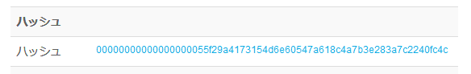
マイニングの難しさ調整
マイニングする人が増えると一瞬で解けちゃうかも
先頭の 0 ビットの数をブロックごとに変えるようにしよう
これが difficulty
この0の長さを変える

Slide 23
チェインの分岐
当たりは１つとは限らない
マイニングする人はたくさんいる
チェインが分岐する可能性がある

Slide 24

チェインの分岐の解消
長く伸びた方を正当なものとする
観測してると大体１ブロックか、多くても２ブロックでみんな長い方に集まるらしい

Slide 25
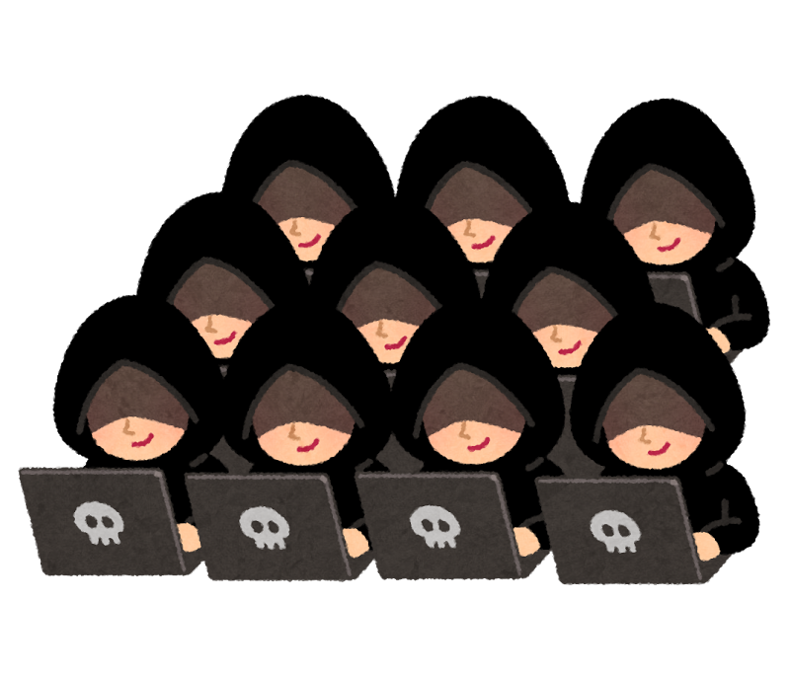

51%アタック
「悪意のない人が過半数だよね？」という仮定があった
この仮定が満たされないとどうなる？

Slide 26


51%アタックでできること
二重支払ができる
不正なブロックを承認して伸ばし続ける
こっちの方を伸ばすぞ
二重支払
向こうは無効だ！

Slide 27
51%アタックでできること
二重支払ができる
不正なブロックを承認して伸ばし続ける
こっちの方が長いな
二重支払

Slide 28


51%アタックでできること
ブロックチェインへ追加するトランザクションを恣意的に選択できる
都合の悪いトランザクションは永遠に追記されない
マイニング報酬の総取り
この取引は承認しないでおこう

Slide 29

51%アタックでできないこと
二重支払を隠すことはできない
後から誰かが検証すれば必ず露見する
二重支払
！？

Slide 30


51%アタックでできないこと
過去のトランザクションの改ざんはできない
それ以降全部のブロックをマイニングしなす必要があるので、51%程度じゃ無理
改ざん
追い越すの無理！

Slide 31
51%アタックでできないこと
他人のコインを強奪することもできない
秘密鍵がないとトランザクションを作れない
トランザクション
トランザクション
トランザクション
電子署名
電子署名
電子署名
Bさんの公開鍵
Cさんの公開鍵
奪いたい公開鍵
これが必要
Bさんの秘密鍵
Cさんの秘密鍵

Slide 32
ビットコインの仕組み
ビットコインの実際の実装について

Slide 33
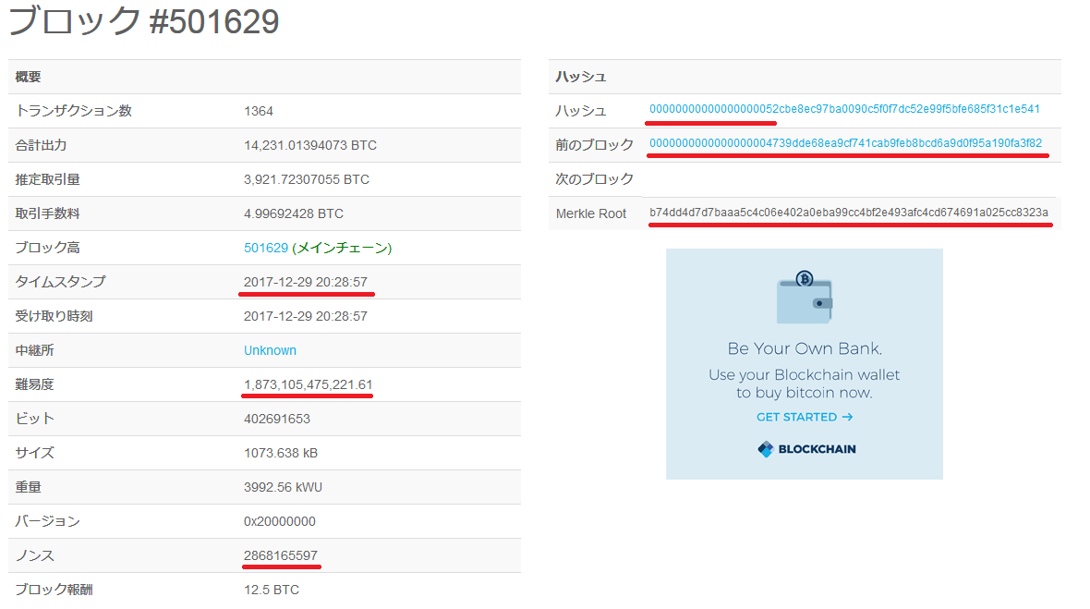
ブロックの設計
前ブロックじゃなくてそのハッシュで十分
現ブロックもハッシュでいいよね
時刻も当然必要
difficulty も必要
Nonce は 32bit あれば十分

Slide 34
トランザクションの設計
1入力1出力だと「おつり」が表現できない → N入力M出力にしよう
もっと複雑な取引を表現したい → 入力と出力をスクリプト言語にしよう（！？）

Slide 35
トランザクションスクリプト
簡単なスタック型の仮想マシン
トランザクションの出力に記すのは公開鍵用スクリプト script_pubkey
トランザクションの入力に記すのは署名用スクリプト script_sig
この２つを連結して実行したときに TRUE だったら接続する
トランザクション
トランザクション
scriptPubKey
scriptSig

Slide 36
典型的な pay-to-pubkey-hash スクリプト
入力側スクリプト
署名をスタックに積む
公開鍵をスタックに積む
出力側スクリプト
スタックトップのハッシュ計算
公開鍵のハッシュをスタックに積む
スタックトップの２つの一致検証
スタックトップの公開鍵と署名を検証
続けて実行しよう
トランザクション
トランザクション
scriptPubKey
scriptSig

Slide 37
トランザクションに任意のデータを埋め込む
OP_RETURN – ただちに検証失敗する命令
後ろに任意のデータを 40 バイトだけ書ける（最近のバージョンで 80 に拡張された）
OP_CHECKMULTISIG – 複数の署名で検証を試みる命令
後ろに複数の署名を書くのが本来の使い方
署名１つ 32 バイトだから、好きに使ってもいいよね！（！？）

Slide 38
Bitcoin 2.0
ビットコインネットワーク上で動く新しいシステム

Slide 39
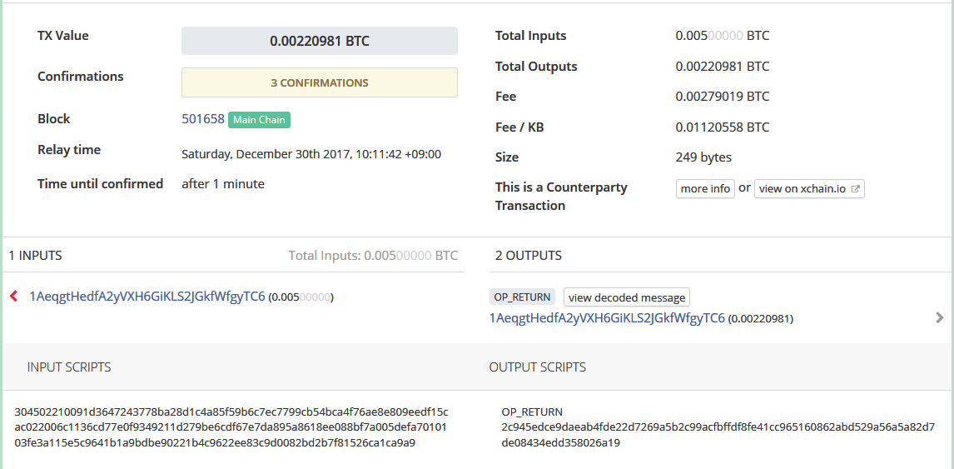
任意データ領域に取引を書く
新しい仮想通貨を作ります
その取引はビットコインのトランザクションに任意データとして書きます
計算資源の問題なく信頼性の担保された通貨が作れる！！

Slide 40
プルーフオブバーン
新たに作る仮想通貨はどのくらい流通させる？
誰が見ても公平な分配とは？
作った人が上場益（的なもの）を得るのは不公平だよね
誰も取り出せないアドレスに送金して、送金額に応じた仮想通貨を発行する

